Slide 1
Project Definitie
Werkmethode voor het
opzetten van een project, en
documenteren van de afspraken in een Project Initiatie Document

Slide 2
Introductie
Door de eeuwen heen realiseerde de mens fantastische projecten zoals de piramides, kathedralen, de Chinese muur. Helaas overtrof het aantal gefaalde projecten veruit de successen.
Ook vandaag blijft een gefaald project de maatstaf. Naar schatting haalt slechts 1 project op 5 (20%) de gestelde doelstellingen en objectieven waarmee het project startte.
In vele gevallen is de faling helaas in het project ingebouwd. Een verkeerde fasering, een onderschatting van de verwachte risico’s of een slechte beheersstructuur zijn enkele voorbeelden van de onstabiele stapstenen op weg naar het ravijn.
Deze presentatie biedt aan de hand van een voorbeeld een houvast om bij de projectstart alle essentiële projectbouwstenen doordacht te behandelen en te documenteren in de projectgrondwet, het Project Initiatie Document. Zo vermijd de projectleider minstens de evidente beginnersfouten.
Situatie inschatten
Uitvoering voorbereiden
Oplossing kiezen
Samenwerking structureren
Uitvoeringscontract detailleren
Beheersaspecten vastleggen

Slide 3
Situatie inschatten
Situatie inschatten
Uitvoering voorbereiden
Oplossing kiezen
Samenwerking structureren
Uitvoeringscontract detailleren
Beheersaspecten vastleggen

Slide 4
Moeten we iets doen? Waarom?
Zeker?

Slide 5



Inventariseren

Slide 6


Scherpstellen
Appel eten
Zwemmen

Slide 7
Meetpunten vastleggen
De oplossing moet
Geschikt zijn voor landbouwbeheer
Klaar zijn tegen het oogstseizoen

Slide 8
Oplossing kiezen
Situatie inschatten
Oplossing kiezen
Uitvoering voorbereiden
Uitvoeringscontract detailleren
Samenwerking structureren
Beheersaspecten vastleggen

Slide 9
Wat gaan we dan doen?
Zijn er betere alternatieven?
Kan ik een lijst opstellen van wat ik ga hebben aan het einde?
Is het wel realiseerbaar?

Slide 10
Bepalen oplossingsopties
1
2
3
Notes:
Optielijst

Slide 11
Bepalen van de oplossing
Gebruiksgemak
1
3
5
Totale kost op 10 jaar
1
5
3
Duurzaamheid
3
1
5
4
9
13

Slide 12
Variëren
A
B
C
D
Notes:
Variantenlijst

Slide 13

Scoren Evalueren van de waarde van de oplossing
1
A
B
C
D
2
1
Notes:
Variantenlijst

Slide 14
Scoren Evalueren van de haalbaarheid
A
B
C
D
Notes:
Variantenlijst

Slide 15
Scoren Evalueren van de kans op waarderealisatie
3
A
B
C
D
1
2
Notes:
Variantenlijst

Slide 16
Bepalen van de oplossing
Waarde
5
0
1
5
Haalbaarheid
1
/
1
1
Kans op waarderealisatie
1
/
5
3
7
/
7
9

Slide 17
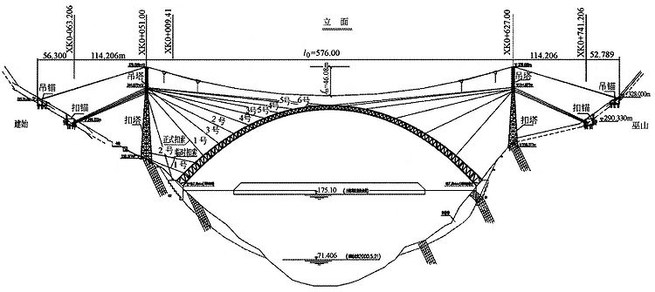
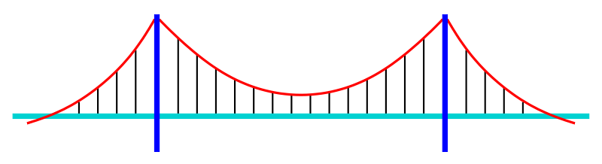




Bepalen deelproducten
Notes:
Product Breakdown Structure

Slide 18
Risico’s in kaart brengen
Omschrijving
Kans
Impact
Score
Maatregel
Onvoldoende hout in de nabije omgeving om de brug af te werken.
1
1
27
Hout bestellen
3
3
3
9
9
9
>= 27

Slide 19
Uitvoering voorbereiden
Situatie inschatten
Oplossing kiezen
Uitvoering voorbereiden
Uitvoeringscontract detailleren
Samenwerking structureren
Beheersaspecten vastleggen

Slide 20
Hoe gaan we alles realiseren?
Kan ik mij baseren
op eerdere successen?

Slide 21
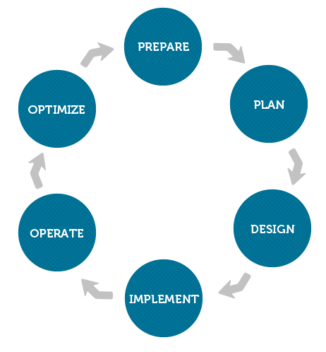
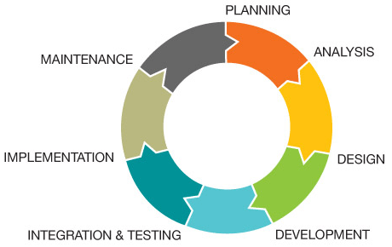
Methodes
SDLC
PPDIOO
… en zovele anderen
Notes:
Project Plan

Slide 22
Geschikte methode bepalen
Ravijnbrug
Waterbrug
PLAN
PLAN
DESIGN
DESIGN
BUILD
BUILD
TEST
TEST
ROLL-OUT
ROLL-OUT

Slide 23
Opstellen matrix productuitvoeringsstappen
 | Plan | Design | Build | Test | Roll-out
Ravijnbrug
Bouwplan | X | X
Pylonen | X | X | X | X | X
Wegdek | X | X | X | X | X
Waterbrug
Bouwplan | X | X
Pylonen | X | X | X | X | X
Wegdek | X | X | X | X | X

Slide 24
Faseringsvarianten genereren
A
P
P
D
D
B
B
T
T
R
R
“Waterval”
B
P
D
B
T
R
P
D
B
T
R
“Agile”
C
P
P
D
B
T
D
B
T
R
R
“Incremental”
Notes:
Project Plan

Slide 25
Faseringsvariant kiezen
Parallellisme
Deel-opleverbaar-heid
Schaal-voordeel
1
0
3
4
P
P
D
D
B
B
T
T
R
R
3
3
0
6
P
D
B
T
R
P
D
B
T
R
3
1
3
7
P
P
D
B
T
D
B
T
R
R

Slide 26
Wanneer hebben we resultaten?
Zijn er belangrijke datums wanneer iets opgeleverd moet zijn?

Slide 27
Mijlpalen bepalen
JAN
FEB
MAR
APR
MEI
JUN
JUL
AUG
SEP
SEP
OKT
NOV
DEC

Slide 28
Fasespreiding bepalen
JAN
FEB
MAR
APR
MEI
JUN
JUL
AUG
SEP
PREPARE
CONSTRUCT
CONSTRUCT
ROLL-OUT

Slide 29
Risico’s in kaart brengen
Omschrijving
Kans
Impact
Score
Maatregel
Vertraging op het plannen zorgt voor een tekort aan arbeidskrachten
1
1
27
Voorrang geven aan realisatie waterbrug
3
3
3
9
9
9
>= 27

Slide 30
Past alles in elkaar?

Slide 31
Reality Check uitvoeren
Reality Check
Bepalen Deliverables
Opstellen planning
Spreiden project in de tijd
Vastleggen mijlpalen
Vastleggen faseringsvariant
Evalueren risico’s

Slide 32
Beheersaspecten vastleggen
Situatie inschatten
Oplossing kiezen
Uitvoering voorbereiden
Beheersaspecten vastleggen
Uitvoeringscontract detailleren
Samenwerking structureren

Slide 33
Samenwerkingsmodel
Wie hebben we allemaal nodig?
Communicatiemodel
En hoe vertellen we elkaar wat we aan het doen zijn?

Slide 34






Samenwerkingsmodel bepalen
Activiteiten
Structuur
Rollen
Stuurgroep
Aansturen
Opdrachtgever
Audit
Management
Project Management Office
Controleren
Beheren
Assisteren
Auditor
Manager
Assistent
Team
Uitvoeren
Team

Slide 35

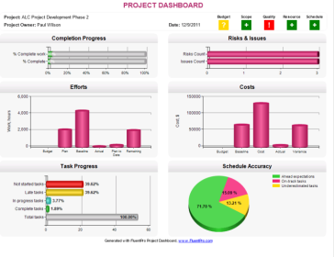

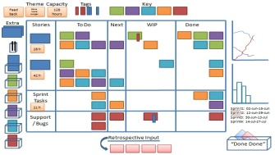
Communicatiemodel bepalen
Stuurgroep
Maandelijkse Stuurgroep
Wekelijkse Statusreport
Review Sessie bij Afsluiten fase
Audit
Management
Project Management Office
Daily Scrum Meeting
Team

Slide 36
Samenwerking structureren
Situatie inschatten
Oplossing kiezen
Uitvoering voorbereiden
Uitvoeringscontract detailleren
Samenwerking structureren
Beheersaspecten vastleggen

Slide 37
Welke controles hebben we nodig?
Gaan we kwaliteit kunnen leveren?
Hoe garanderen we de ondersteuning en hulp?

Slide 38
Kwaliteitssysteem vastleggen
Standaarden
Deliverable Validatie Proces
Gebruik van gepubliceerde standaarden voor technieken
Gebruik van de-facto bestandsformaten voor bestanden
Gebruik van Open Source WebTools
1
2
Review door Manager
Validatie door Stuurgroep

Slide 39
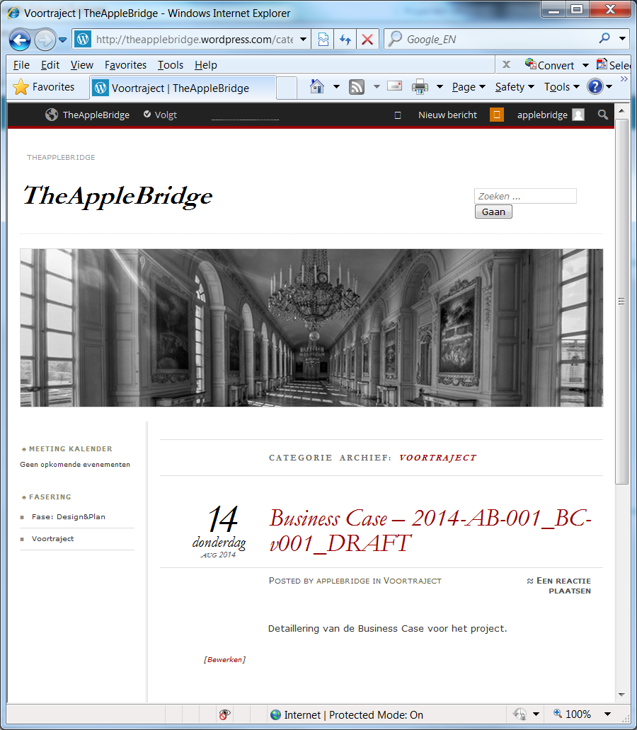
Documentatiemodel vastleggen
http://TheAppleBridge.wordpress.com
Beschrijving + Bestandsnaam
projectcode_
bestandscode_
versie_status
Categorie per fase

Slide 40
Uitvoeringscontract detailleren
Situatie inschatten
Oplossing kiezen
Uitvoering voorbereiden
Uitvoeringscontract detailleren
Beheersaspecten vastleggen
Samenwerking structureren

Slide 41
Welke formele afspraken maken we?
Wie ondertekent?

Slide 42
Project Initiatie Document
Inhoud
Aanpak
Beheersaspecten
Business Case
Bundelt alle informatie
Is het formele contract tussen de Opdrachtgever en het Projectteam

Slide 43


Overnemen voorbereiding “Inhoud”
Inhoud
Achtergrond
Objectieven
Gewenste uitkomst
Reikwijdte en uitgesloten werken
Beperkingen en aannames
De gebruiker en geïnteresseerde partners en partijen
Verbonden projecten, werken en organisaties
Aanpak
Gekozen oplossing
Project Plan
Samenwerkingsstructuur
Beheersaspecten
Kwaliteitsbeheer
Configuratiebeheer
Business Case
Risico-inschatting
Project Controle
A
B
C
D
Gebruiksgemak
1
3
5
Waarde
5
0
1
5
Totale kost op 10 jaar
1
5
3
Haalbaarheid
1
/
1
1
Duurzaamheid
3
1
5
Kans op waarderealisatie
1
/
5
3
4
9
13
7
/
7
9
JAN
FEB
MAR
APR
MEI
JUN
JUL
AUG
SEP
PREPARE
CONSTRUCT
CONSTRUCT
ROLL-OUT

Slide 44
Overnemen voorbereiding “Samenwerking”
Inhoud
Achtergrond
Objectieven
Gewenste uitkomst
Reikwijdte en uitgesloten werken
Beperkingen en aannames
De gebruiker en geïnteresseerde partners en partijen
Verbonden projecten, werken en organisaties
Aanpak
Gekozen oplossing
Project Plan
Project Controle
Beheersaspecten
Kwaliteitsbeheer
Configuratiebeheer
Business Case
Samenwerkingsstructuur
Risico-inschatting
Stuurgroep
Audit
Management
Project Management Office
Team
Opdrachtgever
Auditor
Manager
Assistent
Team
Stuurgroep
Wekelijkse Statusreport
Review Sessie bij Afsluiten fase
Audit
Management
Project Management Office
Team
Dg

Slide 45
Overnemen voorbereiding “Beheersaspecten”
Inhoud
Achtergrond
Objectieven
Gewenste uitkomst
Reikwijdte en uitgesloten werken
Beperkingen en aannames
De gebruiker en geïnteresseerde partners en partijen
Verbonden projecten, werken en organisaties
Aanpak
Gekozen oplossing
Project Plan
Project Controle
Beheersaspecten
Kwaliteitsbeheer
Configuratiebeheer
Business Case
Samenwerkingsstructuur
Risico-inschatting
Standaarden
Deliverable Validatie Proces
Gebruik van gepubliceerde standaarden voor technieken
Gebruik van de-facto bestandsformaten voor bestanden
Gebruik van Open Source WebTools
1
2
Review door Manager
Validatie door Stuurgroep
http://TheAppleBridge.wordpress.com
Categorie per fase
Beschrijving + Bestandsnaam
projectcode_
bestandscode_
versie_status

Slide 46
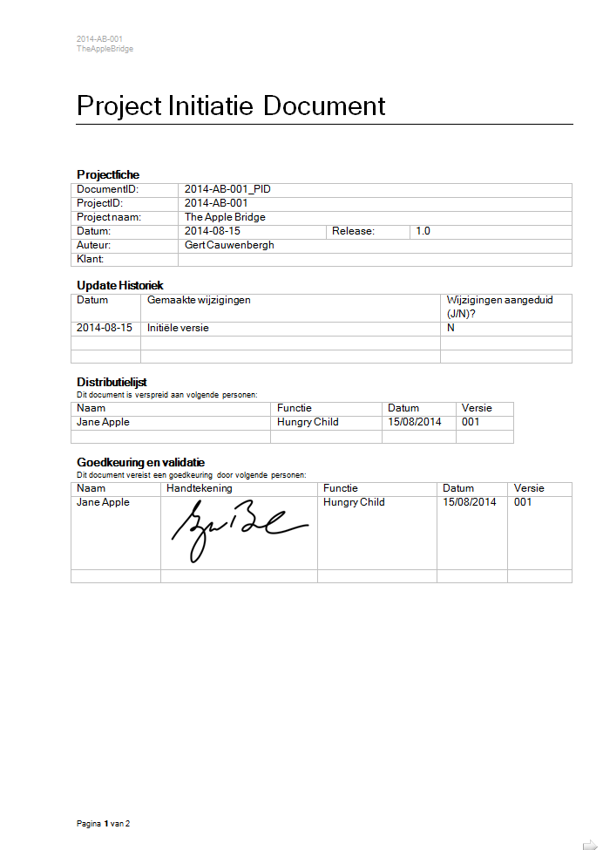
Valideren en aftekenen

Slide 47
K°SQUAD K-Center Georges Mathéusstraat 21/321 1210 Brussel
info@k-squad.be
02/203 69 00

